Slide 3
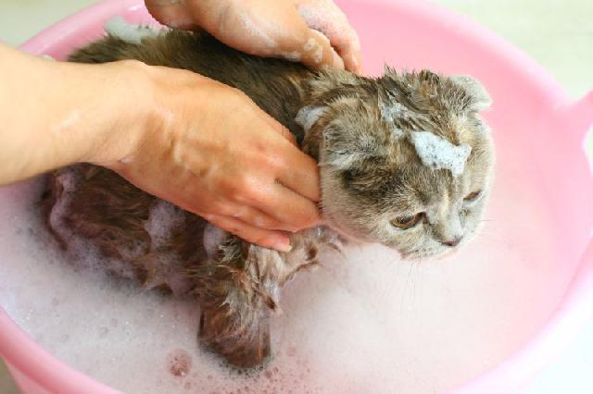
Higiene e saúde

